Slide 1

《Linux基础》
第六讲 安装/卸载软件

Slide 2
Debian/Ubuntu系列使用的软件包格式
.deb格式是Debian/Ubuntu使用的格式。
.deb文件是一个压缩包格式，可以解压软件包查看内容。
解压后的软件包就是已经编译好的程序，配置文件，手册等。
软件包中的目录结构对应于系统的目录结构，存放于系统的目录对应的位置，并记录安装信息，这就是安装过程。

Slide 3
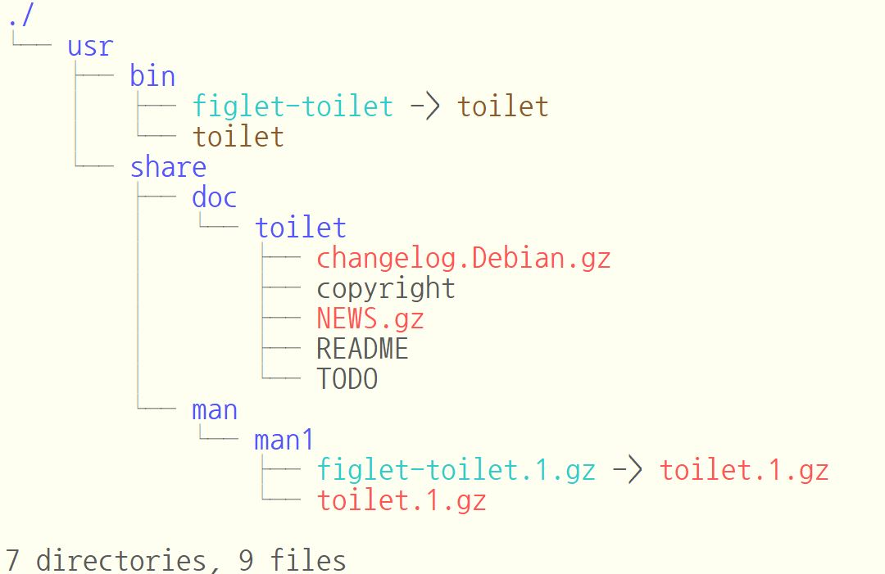
解压deb包
把toilet软件解压到toilet目录：sudo dpkg -X toilet_0.3-1.1_amd64.deb toilet

Slide 4
dpkg
dpkg是Debian/Ubuntu上管理本地软件包的命令。dpkg不会联网查询软件包信息。
dpkg示例：
sudo dpkg --install vscode.deb
sudo dpkg --remove vscode
sudo dpkg -l //列出所有软件包的信息
dpkg不解决包依赖问题。所有依赖的包都要提供才可以安装。

Slide 5
软件安装与卸载相关的命令
apt | 从软件源安装软件，卸载软件，获取更新，系统更新升级等。
dpkg | 安装本地deb软件包，卸载软件等。
apt-cache | 从软件源搜索软件。
apt-get | 安装/卸载软件，系统更新等。
apt随Ubuntu16.04一起发布。目的在于提供完整的更加结构化的功能，基本上整合了apt-get , apt-cache , apt-config三个命令的功能。

Slide 6
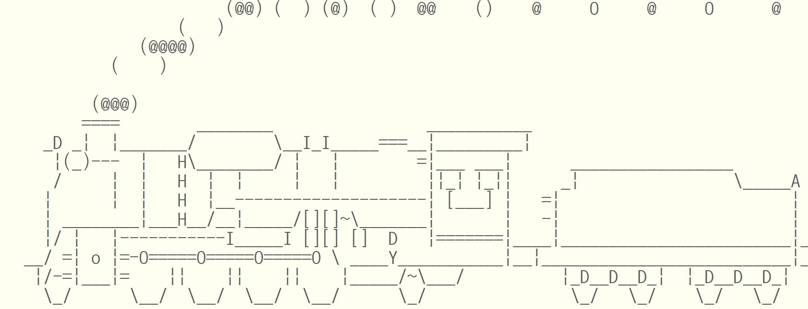
apt安装软件示例
运行 sudo apt-get install sl
完成后，输入sl查看结果
apt是一个新工具，基本的使用和apt-get相同，但不是完全兼容，apt是为了替代apt-get而发布的。

Slide 7
apt与软件源
/etc/apt/sources.list记录了软件源的地址，#开头表示注释。
apt安装软件时，会先从可用软件包信息中查找，找到通常会询问是否安装，确认后会从软件源下载deb包并安装，apt会解决包依赖问题。
可以使用使用vim直接编辑sources.list文件更改软件源地址。

Slide 8
apt安装，卸载软件
安装软件：sudo apt install [PACKAGE NAME] , 多个软件用空格分开，已安装软件会检查更新。示例： sudo apt install atop saidar
卸载软件：sudo apt remove [PACKAGE NAME]，使用形式参考安装软件。
sudo apt autoremove 会删除所有自动安装且已经不再使用的包。

Slide 9
系统更新与升级
获取系统以及软件的更新信息：sudo apt update
更新软件包：sudo apt upgrade 或者是 sudo apt full-upgrade，使用full-upgrade会进行整体的操作，如果一个软件的依赖关系发生变化，会先卸载软件再安装。

Slide 10
本节课任务
安装tree软件
查找含有tree的文件，并把结果保存到文件a，不要输出错误信息
获取系统更新信息
系统与软件升级

